Slide 1
Проекты ПЛДО в 2012-13 уч.г.
Проф. Кухаренко
Национальный технический университет «Харьковский политехнический институт»

Slide 2
События
Открытый дистанционный курс «Проектирование e-learning»
  Основы дистанционного обучения – 6 недель
  Проектирование дистанционного курса – 12 недель
  Практикум тьютора – 6 недель
Семинар по психолого-педагогическим аспектам e-learning - 29-30 ноября
Школа-семинар «Современные педагогические технологии в образовании» - январь – февраль 2013 г.

Slide 3
Открытый дистанционный курс «Проектирование e-learning»
Цель: совершенствование дистанционных курсов повышения квалификации преподавателей
Две группы слушателей
  Новички – научиться создавать ДК
  Специалисты – совершенствовать методику ДО
Два дистанционных курса
  Обязательная регистрация в Moodle
  Открытый курс на Вики

Slide 4
Основы дистанционного обучения
Интернет и общество
Определение дистанционного обучения
Тьютор - организатор дистанционного обучения
Современные технологии дистанционного обучения
Социальные сервисы Интернет
Быстрые технологии дистанционного обучения

Slide 5
Проектирование дистанционного курса
Система проектирования обучения
Определение целей курса
Тестирование
Теории обучения в дистанционном обучении
Структура занятия
Проектирование содержания
Оформление текста
Дизайн текста
Качество дистанционного обучения
Проектирование заданий
Общение в дистанционном обучении
Оценка

Slide 6
Практикум тьютора
Коммуникация в дистанционном курсе
Планирование и рейтинговая оценка деятельности студентов
Подготовка инструкций и информационных материалов к курсу
Организация и проведение дискуссий
Организация работы малых групп
Проведение тематического чата.

Slide 7
Основы дистанционного обучения для студентов (предложение)
Введение. Moodle. Классификация социальных сервисов
Социальные сервисы
Персональная учебная среда
Определение дистанционного обучения
Принципы дистанционного обучения
Определение дистанционного курса
Информационные технологии дистанционного обучения
Каналы восприятия информации. Стили обучения
Типология личности Майерс-Бриггс
Как достичь успеха в учебе
Методы чтения
Стратегия управления временем
Планирование времени
Принципы и приемы организации времени

Slide 8
Как курс работает?
Воскресная почта о материалах для чтения
Ежедневная дискуссия
Еженедельный теоретический вебинар
Еженедельный вебинар гостевого лектора
Еженедельный вебинар – предлагается четверг в 20-00 Москвы или 18-00 Киева
Курсовой тег: UKREL11

Slide 9
Важные «пространства»
Вики- курс: http://del.wikispaces.com/
Netvibes http://netvibes.com/kukharenkovn
http://netvibes.com/klbugaychuk
Wiziq http://wiziq.com
Курсовые блоги
Google Group http://groups.google.com/group/e-learningukr

Slide 10
Рекомендации
Установите в браузере переводчик
Читайте только интересный для Вас материал
Делайте ретвит интересных для Вас ссылок
Делайте комментарии в интересных материалах и записывайте в DIIGO
Структурируйте прочитанный материал
Пишите блоги
Читайте сообщения дискуссий и отвечайте

Slide 11
Сертификат
Зарегистрироваться
Написать более 6 блогов
Участвовать в дискуссиях
Участвовать в анкетировании
Участие в семинаре, школе-семинаре с докладом, в конференции МикроКад2012, публикация в ВАКовском журнале.

Slide 12
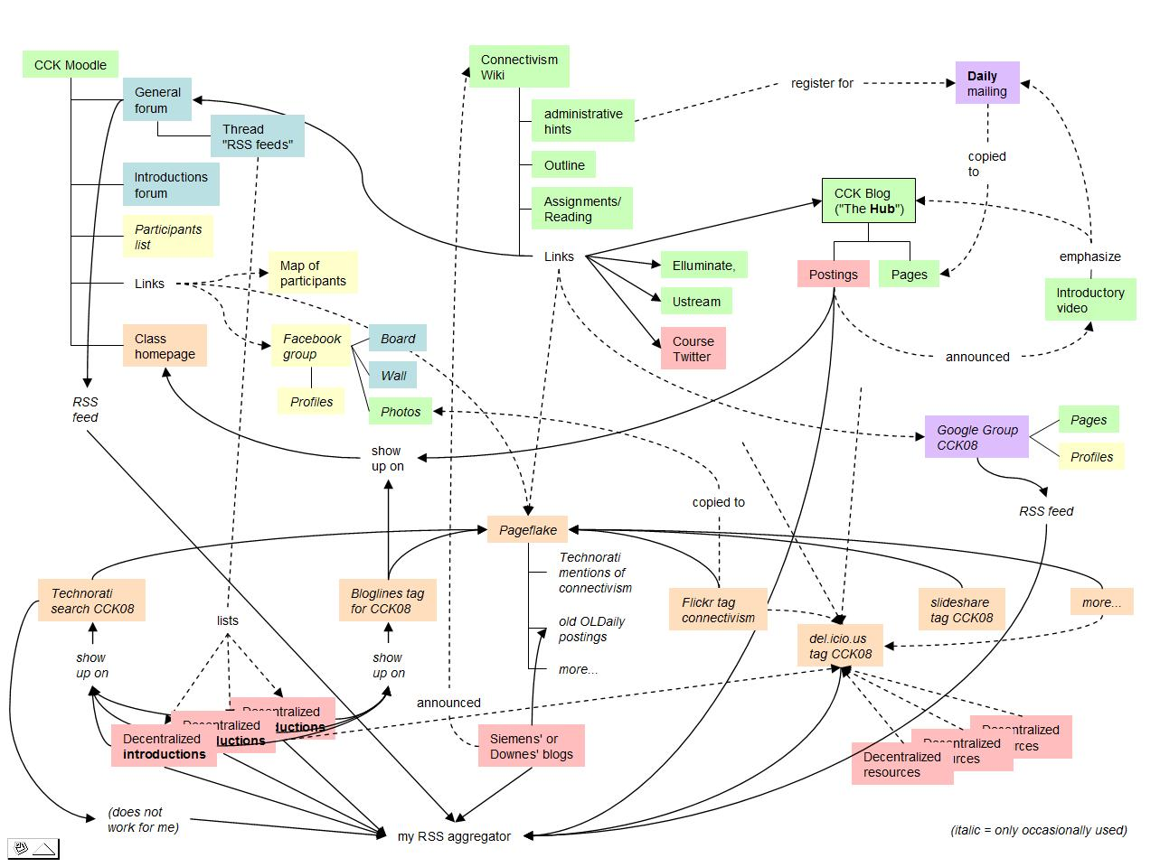

Slide 13
Семинар «Инновации и психолого-педагогические аспекты ДО»
Современные педагогические теории, как основа инновационного учебного процесса
Роль и место таксономии Блума в дистанционном обучении.
Формальное, неформальное и социальное обучение.
Активные методы обучения.
Контроль та диагностика в дистанционном обучении
Мобильный кампус университета.

Slide 14
Школа-семинар «Современные педагогические технологии в образовании»
Подготовка преподавателей к использованию технологий дистанционного обучения
Комбинированное (blended) обучение
Проектирование дистанционного учебного процесса
Оценка качества дистанционного курса
Массовые открытые дистанционные курсы

Slide 15
E-learning 2.0
органичное объединение работы и обучения в одном процессе, управляемым самим сотрудником.
Обучение - это процесс доступа к контенту, который создается как экспертами, так и коллегами по работе, а также общение с коллегами через социальные сети

Slide 16
Использование E-learning 2.0
Контент не может быть эффективно формализован без больших финансовых затрат на анализ и разработку.
Информации много и она непрерывно изменяется и создается в процессе работы

Slide 17
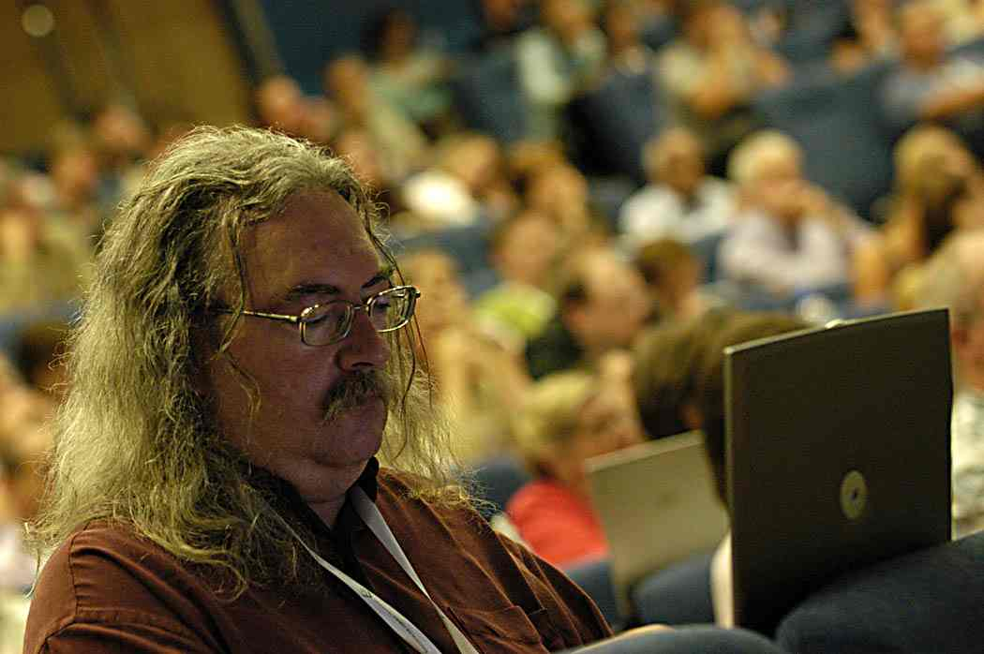
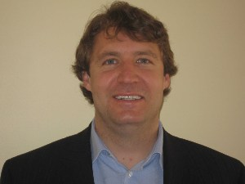
Connectivism
Stephen Downes
George Siemens

Slide 18
Коннективизм
Обучение - это процесс создания сети.
Узлы - внешние сущности (люди, организации, библиотеки, веб-сайты, книги, журналы, базы данных, или любой источник информации).
Акт обучения состоит в создании внешней сети узлов.
Обучение - это формирование внутренней нейронной сети

Slide 19
Принципы коннективизма1
Разнообразие подходов.
Обучение - это процесс формирования сети.
Знания находятся в сети.
Знания могут существовать вне человека.
Технологии помогают нам в обучении.
Способность расширению важнее накопленного.

Slide 20
Принципы коннективизма2
Обучение и познание происходят постоянно - это всегда процесс, а не состояние.
Ключевой навык сегодня – способность видеть связи и понимать смыслы между областями знаний, концепциями и идеями
Своевременность – необходимая черта современного обучения.
Обучение – это принятие решения.

Slide 21
Концепция
Инновации требуют открытости (открытое обучение)
Открытость порождает себя (МОДК)
Открытость и инновации требуют создания и участия
Личные знания должны быть структурированы и взаимодействовать
Компьютеры и люди должны выполнять свои задачи
Возможность раскрыть себя

Slide 22
Ключевые компоненты коннективизма (Стивен Даунс)
автономия,
связность,
разнообразие
открытость

Slide 23
Коннективизм
делает акцент на использовании Web 2.0, умение учиться.
поощряет учащихся исследовать новые способы восприятия обучения и знаний.
предлагает учащимся быть более независимыми, брать инициативу и ответственность за обучение.
поощряет учащихся подключаться к информации, идеям и людям для создания сети, которая содержит знания.
утверждает, что знание является относительным и контекстным
утверждает, что члены сети совместно конструируют знания.
http://bbpress.matbury.com/2012/02/week-3-what-ive-learned-so-far/

Slide 24
Все психологические теории сосредоточиться на интернализации (обучение, что происходит внутри нас), тогда как connectivism утверждает, что обучение осуществляется через экстернализации
Connectivism и сетевого обучения предлагают постоянное расширение знаний.
http://suifaijohnmak.wordpress.com/2010/07/18/why-am-i-interested-in-networked-learning-connectivism/

Slide 25
Плюсы МОДК
Возникает очень плотное облако знаний, которое превышает по плотности результат поиска Гугл или Википедии.
Открытый курс способствует возникновению сильных связей между участниками

Slide 26
Минусы МОДК
Знания сильно фрагментированы, их сложно собрать, особенно после окончания курса.
Возникает проблема ссылок

Slide 27
Персональную учебную среду
определяют как инструменты и услуги, которые представляют отдельные образовательные платформы для использования их в обучении и достижении образовательных целей.

Slide 28
ПУС
система, которая помогает учащемуся взять под контроль и управлять своим собственным обучением
часто контрастирует с LMS (сейчас LMS≠ПУС)
создается самостоятельно и поэтому ответственность за организацию и обучение возлагается на учащегося

Slide 29
ПУС это
Концепция (на основе Web 2.0 и социальных сетей)
Методы и инструменты для сбора и исследования информации
Среда, где возможно извлечение уроков из различных источников.
Место работы
Место сбора средств и систем,

Slide 30
ПУС
Новый подход к обучению, а не другая образовательная технология
Обучение будет проходить в различных условиях и ситуациях, и не будет одного поставщика обучения
Учащийся должен быть контролировать сам себя.
Это «зона ближайшего развития» студента

Slide 31
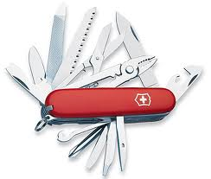
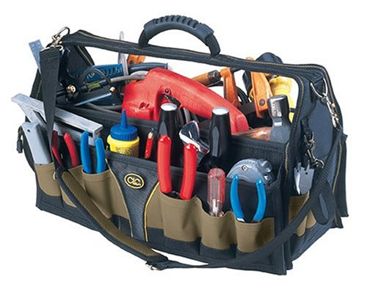
LMS та ПНС
LMS
ПНС
Adapted from: http://tiny.cc/ozffg
Notes:
But, what about the Learning Management System (LMS)? What role does it play in the PLE? That is a tough question. Some actually argue that the LMS is facing extinction, if it continues to operate in a centralized controlled course centric mode.
However, like other tools, LMS platforms such Blackboard and Moodle are also evolving to adapt to the new learning needs and trends taking place. Meaning, I believe that the LMS will still have a critical role to play in especially formal education, but I also believe that learning will increasingly take place beyond the LMS. Meaning LMS will be relevant and useful for administrative tasks such as scheduling, grading, and managing courses, but we will increasingly be using the social media and web 2.0 tools for learning, because they provide more flexibility and possibilities to express our creativity and abilities.
Or as Mohamed Amine Chatti (http://tiny.cc/ozffg) says, “Rather than integrating different tools into a centralized system, the idea is to provide the learner with a myriad of tools and hand over control to her to select, combine and use the tools the way she deems fit.”

Slide 32
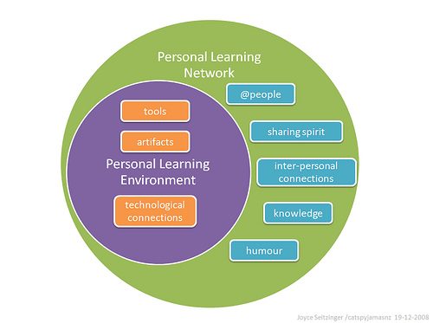
http://www.flickr.com/photos/catspyjamasnz/3118564555/in/set-72157605723722792/

Slide 33
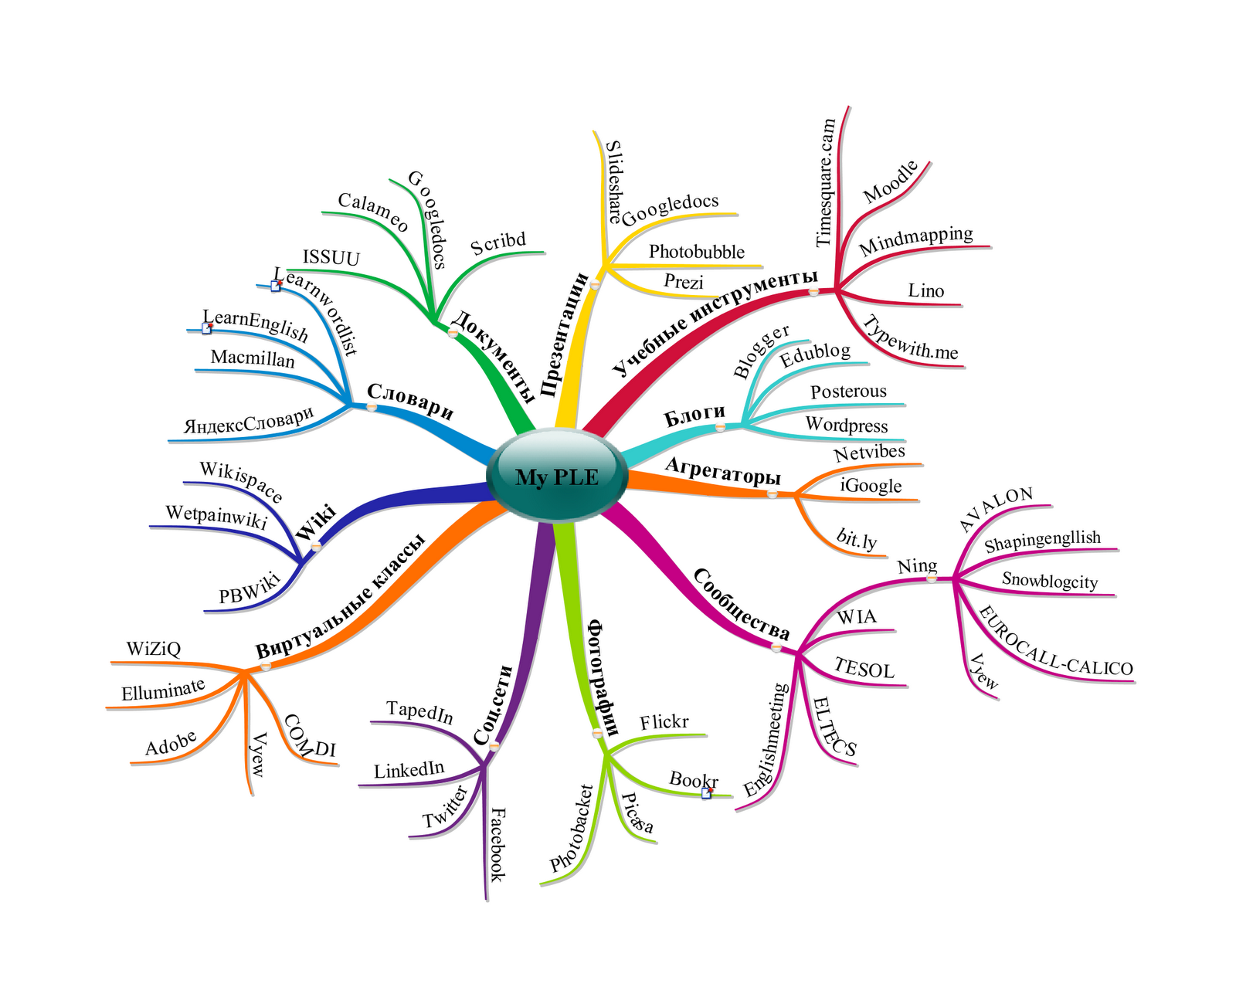
ПУС участника курса

Slide 34
Персональная среда преподавателя

Slide 35
Создание ПУС1
Создайте аккаунт на
  Gmail.com
  Twitter.com
  Facebook.com
Создать свой блог (например, http://blogger.com), написать о себе, добавить виджеты
Зарегистрируйтесь в сообществе ning (например, http://www.elearningpro.ru/)

Slide 36
Создание ПУС2
Создайте свои каналы на Diigo, Delicio, Google Reader
Напишите свой блог (желательно со ссылками)
Подключите пользователей из Твиттера http://twitter.com/bonjour606/education-related http://twitter.com/ImaginationSoup/education, используйте http://www.socialoomph.com/

Slide 37
Создание ПУС3
Расскажите о Вашем блоге (twitter, ning)
Создайте свою сеть связей (twitter, RSS, facebook)
Изучите особенности Ваших инструментов
Изменения в среде через igoogle netvibes.com

Slide 38
Спасибо!
Координаты
E-mail kukharenkovn@gmail.com
Mob 8-097-27-47-414
http://dl.kharkiv.edu
http://dl.kpi.kharkov.ua
http://elaz.wikispaces.com/
http://el-ukraine.wikispaces.com/

